Slide 1
Русский язык
5
класс
Склонение имён существительных. Склонение имен существительных I склонения в единственном и множественном числе.

Slide 2
СЕГОДНЯ НА УРОКЕ:
Почему необходимо знать склонение?
Как это связано с орфографией?
Научимся определять склонение существительных.

Slide 3
ЧТО ТАКОЕ СКЛОНЕНИЕ?
Изменение существительных по падежам называется склонением.
Существительные распределяются по трём основным типам склонения. Тип склонения – это то, какую систему окончаний в формах ед.ч. имеет данная группа существительных.
Тип склонения определяется по форме именительного падежа единственного числа.

Slide 4
СКЛОНЕНИЕ ИМЕН СУЩЕСТВИТЕЛЬНЫХ
СКЛОНЕНИЯ | РОД | ОКОНЧАНИЯ | ПРИМЕРЫ
1-склонение | М. р. Ж. р. Общ. р. | -а -я | страна дядя задира
2-склонение | М. р. С. р. | -е -о | Дом огонь окно поле
3-склонение | Ж. р | -ь | ночь степь

Slide 5
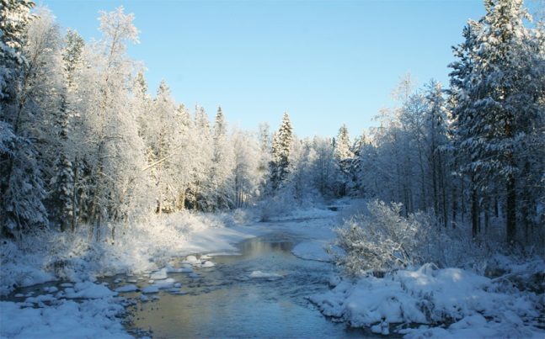
На сосне и на березе –
Бахрома
Белой пряжей
Их запутала зима
И оставила
Распутывать весне
Эту пряжу на березе
И сосне.
В.Орлова
Слова какого склонения использовал поэт в этом стихотворении, создавая свой зимний пейзаж? Какой падеж отсутствует?

Slide 6
На сосне и на березе –
Бахрома
Белой пряжей
Их запутала зима
И оставила
Распутывать весне
Эту пряжу на березе
И сосне.
На сосне (П.п) – сосна на березе (П.п) – берёза
Бахрома (И.п) – бахрома
пряжей (Т.п) – пряжа
Зима (И.п) – зима
Весне (Д.п) – весна
пряжу (В.п) – пряжа
на березе (П.п) – берёза
сосне (Д.п) – сосна

Slide 7
ПЕРВОЕ СКЛОНЕНИЕ
К первому склонению относятся существительные с окончанием –а (-я):
1. Женского рода, например: звезд-а,
Нин-а, нян-я, лап-а, арми-я.
2. Мужского рода, например: юнош-а,
Ван-я, дяд-я, старшин-а, мальчишк-а.
3. Общего рода, например: плакс-а,
нерях-а, засон-я, забияк-а.

Slide 8
Существительные 1 склонения в дательном и предложном падежах имеют окончание –е. Исключение составляют существительные, которые оканчиваются на –ия, например: армия, организация. У таких существительных в дательном и предложном падежах пишется окончание –и.
И.п. мама армия организация
Д.п. маме армии организации
П.п о маме об армии об организации

Slide 9
Алгоритм определения склонения
Шаг 1: поставьте слово в начальную форму.
Шаг 2: определите род.
Шаг 3: найдите и выделите окончание.

Slide 10
Игра «Соберем слова в корзинку- склонение»
1
2
3
СОЛНЦЕ
СТРАНА
ОБЛАКО
ДРУЖБА
МЫСЛЬ
СЕМЬЯ
ГРУСТЬ
БОЛЬ
ЗАКАТ

Slide 11
УПРАЖНЕНИЕ 432
Письменно просклоняйте существительные 1склонения, выделите окончания.
Правда, ручка, история, сосна, география.

Slide 12
УПРАЖНЕНИЕ 432
И.п Правда ручка история сосна география
Р.п. правды ручки истории сосны географии Д.п. правде ручке истории сосне географии
В.п. правду ручку историю сосну географию
Т.п. правдой ручкой историей сосной географией
П.п. о правде о ручке об истории о сосне о географии

Slide 13
УПРАЖНЕНИЕ 433
Спишите, раскрывая скобки и ставя существительные в нужном падеже. В скобках укажите падеж.
Решить (задача), радовать (мама), встретиться
с (сестра), думать о (книга), дать (рука), узнать о (постановка) (пьеса), присутствовать на (репетиция) (драма), рассказать (легенда) о (красавица), прочитать (сказка) о (сестрица) (Алёнушка).

Slide 14
УПРАЖНЕНИЕ 433
Решить задачу (В.п.), радовать маму (В.п.), встретиться с сестрой (Т.п.), думать о книге (П.п.), дать руку (В.п.), узнать о постановке (П.п.) пьесы (Р.п.), присутствовать на репетиции (П.п) драмы (Р.п.), рассказать легенду (В.п.) о красавице (П.п), прочитать сказку (В.п.) о сестрице (П.п.) Алёнушке (П.п.).

Slide 15
УПРАЖНЕНИЕ 434
Спишите, вставляя пропущенные буквы.
1. Осенью и зим… можно найти на конце сосновой ветк… новую почк…. 2. Сосна р…стёт и на плотной глин…, и на песчаной земл…. 3. Весн… грачи возвращаются с юга Европ… и из далёкой Африк... 4. На уроках биолог… и географ… нам было очень интересно. 5. Я уважаю Мари… Кузминичн... 6. На верхушк… берёз… на кра… кормушк… сидела сойка. 7. Сойка подлетела к нижней ветк… и принялась клевать чёрную корк… хлеба, зажатую в лап…

Slide 16
УПРАЖНЕНИЕ 434
1. Осенью и зимой можно найти на конце сосновой ветки новую почку. 2. Сосна растёт и на плотной глине, и на песчаной земле. 3. Весной грачи возвращаются с юга Европы и из далёкой Африки. 4. На уроках биологии и географии нам было очень интересно. 5. Я уважаю Марию Кузминичну. 6. На верхушке берёзы на краю кормушки сидела сойка. 7. Сойка подлетела к нижней ветке и принялась клевать чёрную корку хлеба, зажатую в лапе.

Slide 17
УПРАЖНЕНИЕ 436
Прочитайте, выпишите в столбик существительные 1 склонения, образуйте и запишите форму множественного числа.
Дерево, забор, забияка, лилия, жаворонок, вещь, юноша, удача, палата, дядя, поезд, кольцо, перемена, армия, коллекция, улица, цирк, экзамен, юбка, яблоко.
* Выделите окончания.

Slide 18
УПРАЖНЕНИЕ 436
забияка – забияки юноша – юноши удача - удачи палата – палаты дядя – дяди улица – улицы
перемена – перемены юбка – юбки коллекция – коллекции лилия – лилии
армия - армии

Slide 19
Существительные 1 склонения в именительном падеже множественного числа оканчиваются на –ы, -и. Например: вишн-и, нян-и, мужчин-ы.
Существительные 1 склонения в родительном падеже множественного числа имеют обычно нулевое оканчание, например: рощи – рощ, простыни – простынь, грязнули – грязнуль, партии – партий.
Некоторые существительные могут иметь окончание –ей, например: свечей.

Slide 20
У некоторых существительных 1 склонения в форме родительного падежа множественного числа могут появляться беглые гласные е или о.
Например: башни – башен.

Slide 21
УПРАЖНЕНИЕ 438
От данных существительных образуйте форму родительного падежа множественного числа,
Образец: песни - песен
Сабля, метла, басня, пианистка, статуэтка.

Slide 22
УПРАЖНЕНИЕ 438
Сабля – сабли - сабель,
метла – мётлы - мётел,
басня- басни - басен,
пианистка – пианистки - пианисток, статуэтка – статуэтки - статуэток.

Slide 23
УПРАЖНЕНИЕ 439
Образуйте от данных существительных форму множественного числа, просклоняйте, выделите окончания и беглые гласные.
Линия, оценка, булавка, владыка, сова, ива, организация, старшина, туча.

Slide 24
УПРАЖНЕНИЕ 439
Линия - линии, оценка - оценки, булавка - булавки, владыка - владыки, сова - совы, ива - ивы, организация - организации, старшина - старшины, туча - тучи.

Slide 25
И.п. линии оценки булавки совы Р.п. линий оценок булавок сов
Д.п. линиям оценкам булавкам совам
В.п. линии оценки булавки сов Т.п. линиям оценками булавками совами П.п. О(об) линиях оценках булавках совах

Slide 26
И.п. ивы организации старшины тучи Р.п. ив организаций старшин туч Д.п. ивам организациям старшинам тучам В.п. ивы организации старшин тучи Т.п. ивами организациями старшинами тучами П.п. О(об)ивах организациях старшинах тучах

Slide 27
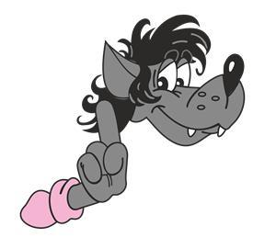
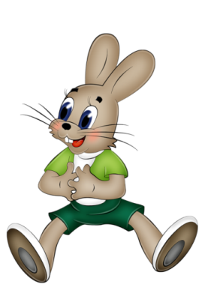
 | 1 скл | 2 скл | 3 скл
Локоть |  | +
Сирень |  |  | +
Пианино |  | +
Берёза | +
Камень |  | +
Постель |  |  | +
Костя | +
Ягода | +
Кисть |  |  | +
Голубь |  | +
Повтори правило!

Slide 28
 | 1 скл | 2 скл | 3 скл
Деревня | +
Акварель |  |  | +
Снежинка | +
Колесо |  | +
Трамвай |  | +
Молодёжь |  |  | +
Камыш |  | +
Ярмарка | +
Сеть |  |  | +
Шерсть |  |  | +
Повтори правило!

Slide 29
САМОСТОЯТЕЛЬНАЯ РАБОТА
§ 72, 73.
ВЫПОЛНИТЬ
УПРАЖНЕНИЕ 440 (стр 187).

Slide 30
УПРАЖНЕНИЕ 437
От данных существительных образуйте форму родительного падежа множественного числа, выделите окончания.
Образец: книг-и – книг
Дача, туча, роща, игра, организация, коллекция, старшина, пустыня, статья, вожжи.

Slide 31
УПРАЖНЕНИЕ 437
Дача – дачи – дач , туча – тучи - туч, роща – рощи - рощ, игра – игры - игр, организация организации - организаций, коллекция – коллекции - коллекций, старшина – старшины - старшин, пустыня – пустыни - пустынь, статья – статьи - статей, вожжи - вожжей.

